Slide 1
BİLGİ GÜVENLİĞİ DERSİ 3. HAFTA
OSI REFERANS MODELİ

Slide 2
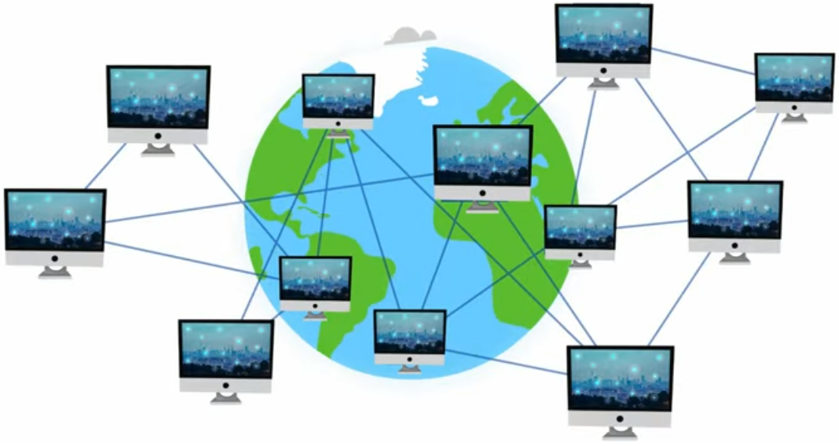
İNTERNET NEDİR?
İnternet, dünya genelinde bilgisayar ağlarını birbirine bağlayan ve
bilgi alışverişinin gerçekleştiği küresel bir ağdır.

Slide 3
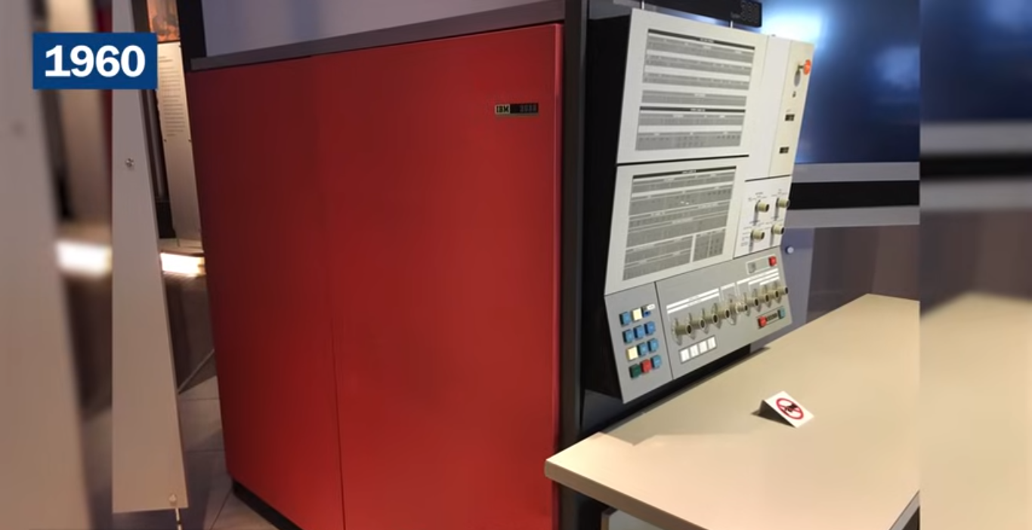
İNTERNETİN TARİHÇESİ
İnternet, 1960'larda hükümet araştırmacılarının bilgi paylaşma yolu olarak başladı. 60'lı yıllarda bilgisayarlar büyük ve hareketsizdi.

Slide 4

İNTERNETİN TARİHÇESİ
Sovyetler Birliği'nin Sputnik uydusunu fırlatması, ABD Savunma Bakanlığı'nı nükleer bir saldırıdan sonra bile bilgilerin hâlâ yayılabileceği yolları düşünmeye teşvik etti.

Slide 5
İNTERNETİN TARİHÇESİ
Bu, sonuçta şu anda İnternet olarak bildiğimiz şeye dönüşen ağ olan ARPANET'in (İleri Araştırma Projeleri Ajansı Ağı) oluşumuna yol açtı. ARPANET büyük bir başarı elde etti ancak üyelik, Savunma Bakanlığı ile sözleşmesi olan bazı akademik ve araştırma kuruluşlarıyla sınırlıydı. Buna karşılık bilgi paylaşımını sağlayacak başka ağlar oluşturuldu.

Slide 6
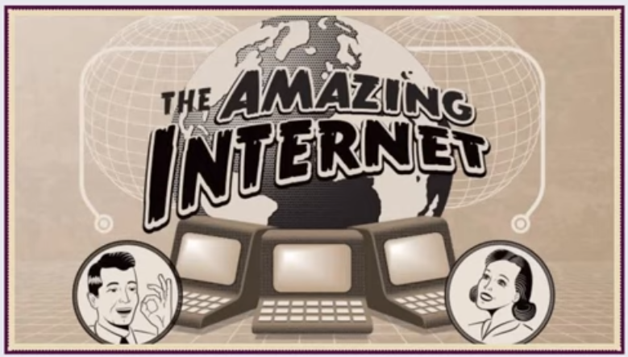
İNTERNETİN TARİHÇESİ
1 Ocak 1983 İnternet'in resmi doğum günü olarak kabul ediliyor. Bundan önce, çeşitli bilgisayar ağlarının birbirleriyle iletişim kurmanın standart bir yolu yoktu. TCP/IP adı verilen yeni bir iletişim protokolü oluşturuldu.

Slide 7
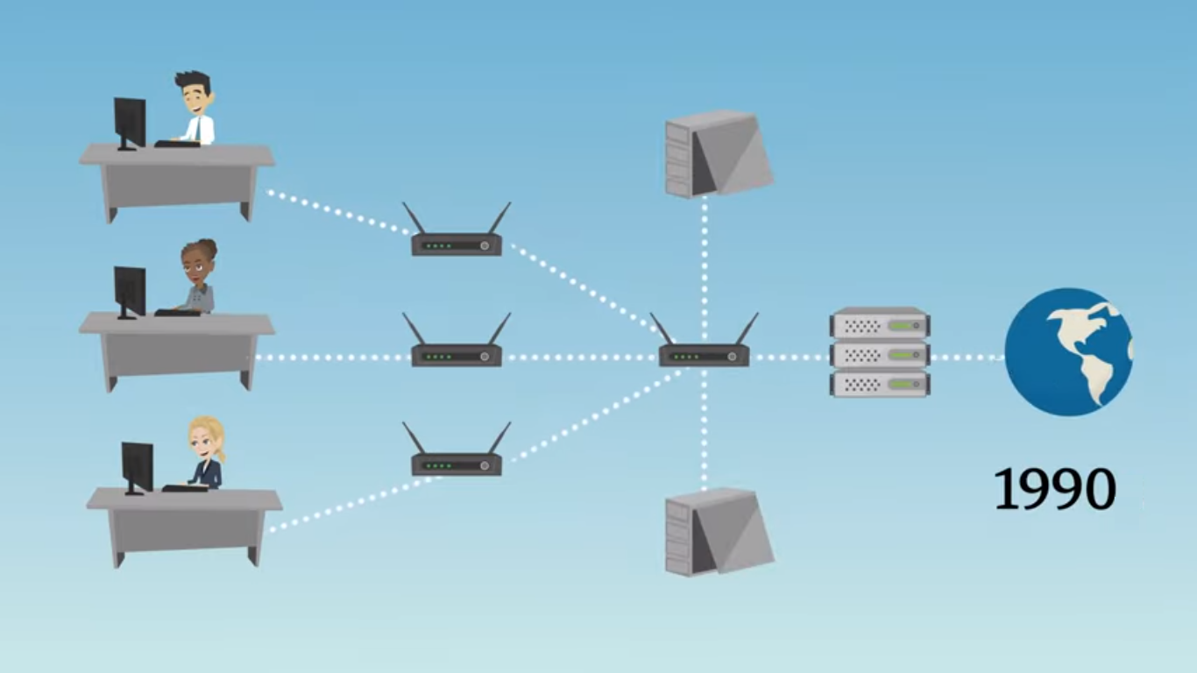
İNTERNETİN TARİHÇESİ
Ancak, internetin globalleşerek tüm dünyadaki kullanıcıların erişimine açılması ise 1990’lı yıllara denk gelmektedir.

Slide 8
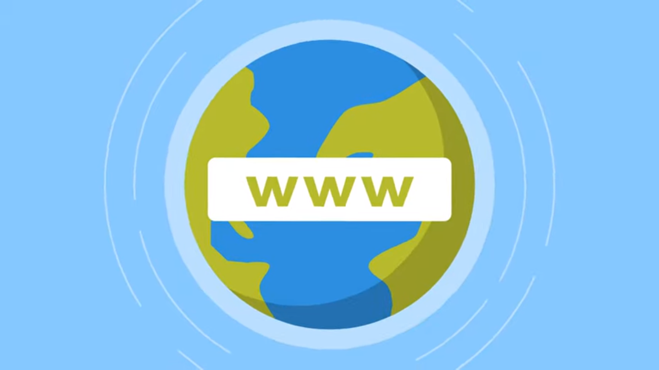
İNTERNET NASIL ÇALIŞIR?

Slide 9
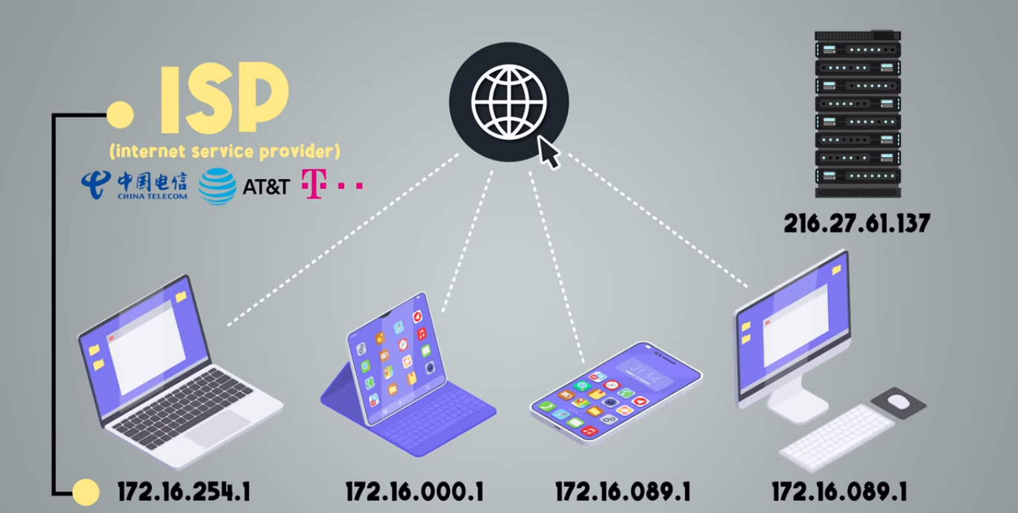
İNTERNET NASIL ÇALIŞIR?
İnternet, verilerin tutulduğu sunuculara erişim ile sağlanır.

Slide 10
İNTERNET NASIL ÇALIŞIR?
Kullanıcılar, IP adresleri ile diğer bilgisayarlardan ayırt edilir. Bir yönlendirici (router/modem) vasıtası ile internet ağına bağlanırlar.
Kullanıcıların talep ettikleri bilgi, ilgili sunucuya istek olarak gönderilir. Bu istek sonrasında kullanıcıya cevap olarak istediği bilgi iletilir.

Slide 11
İNTERNET NASIL ÇALIŞIR?
İnternetin globalleşebilmesinin en önemli 2 nedeni:
Bilgisayarların teknik kullanıcılar yerine sıradan insanlar tarafından kullanılması
Özellikle denizlerin ve okyanusların altından geçirilen fiber optik kabloların tüm ülkeleri birbirine bağlaması

Slide 12
Web Site
World Wide Web (www), internet üzerinde yayınlanan ve birbirleriyle bağlantılı olan dokümanlardan oluşan bir bilgi sistemidir.
Web sitesi, ortak bir alan adı (domain name) ile birbirine bağlanan ve web sunucularında saklanan web sayfalarıdır.

Slide 13
Web Site
Bir web sitesi kurmak için 2 bileşene ihtiyaç vardır. Bunlar:
Domain Name (Alan Adı) ve Barındırma (Hosting)

Slide 14
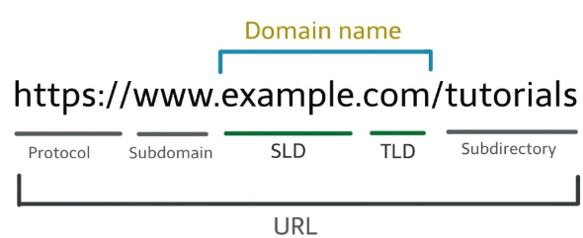
Alan Adı
Kurulacak olan web sitesinin, web tarayıcılardaki (Chrome, Mozilla) adres çubuğuna yazılacak olan kısımdır.
SLD: Second-level domain
TLD: Top-level domain

Slide 15
Barındırma
Web sitesindeki içeriklerin tutulduğu sunuculardır. Genellikle Windows ve linux için 2 farklı barındırma hizmeti verilir.
Web sitesi oluşturulurken kullanılan web geliştirme diline göre farklılık barındırabilir.

Slide 16
OSI MODELİ
OSI (Open Systems Interconnect model- Açık Sistemler Ara Bağlantı modeli), 1984 yılında ISO tarafından, bilgisayarların donanım ve işletim sistemi bağımsız bir şekilde birbirleriyle iletişim kurmasını sağlamak için oluşturulan standarttır.
OSI modelinin temel amacı, farklı ağ sistemlerinin birbiriyle iletişim kurabilmesi için daha kapsamlı ve standartlaştırılmış bir çerçeve sunmaktır.

Slide 17
OSI MODELİ-Anahtar Kavramlar
OSI modeli, her biri belli bir görev için tasarlanmış 7 katmandan oluşur.
Bu katmanların her birinin farklı bir görevi olduğu gibi, her bir katmanda da farklı protokoller çalışır.
Protokoller, ağ iletişimini düzenleyerek, farklı ağ cihazları ve uygulamaları arasında uyumluluğu ve verimli veri alışverişini mümkün kılar.

Slide 18
OSI MODELİ-Anahtar Kavramlar
Port, ağ iletişiminde, bir bilgisayar üzerinde çalışan belirli bir uygulama veya hizmet ile veri paketlerinin ilişkilendirilmesini sağlayan bir sanal bağlantı noktasıdır. Bilgisayarlar ve sunucular, birçok farklı ağ hizmeti ve uygulamayı aynı anda çalıştırabilir. Bu hizmet ve uygulamaların aynı anda, aynı ağ protokolleri (örneğin, TCP veya UDP) üzerinden iletişim kurabilmesi için her birine benzersiz bir kimlik veya "adres" atanması gerekir. İşte bu noktada portlar devreye girer.

Slide 19
OSI MODELİ-Anahtar Kavramlar
Port numaraları, genellikle belirli bir protokol kullanan hizmet veya uygulamalar tarafından kullanılmak üzere ayrılmıştır. Portlar sayesinde, gelen veri paketleri doğru uygulamaya yönlendirilir. Örneğin, bir web sunucusu genellikle HTTP trafiği için 80 numaralı portu, HTTPS trafiği için ise 443 numaralı portu kullanır.

Slide 20
OSI MODELİ-Anahtar Kavramlar
Portlar, 0'dan 65535'e kadar olan numaralarla tanımlanır.
Port numaralarının atama işlemine «Internet Assigned Numbers Authority (IANA)» isimli organizasyon karar verir.

Slide 21
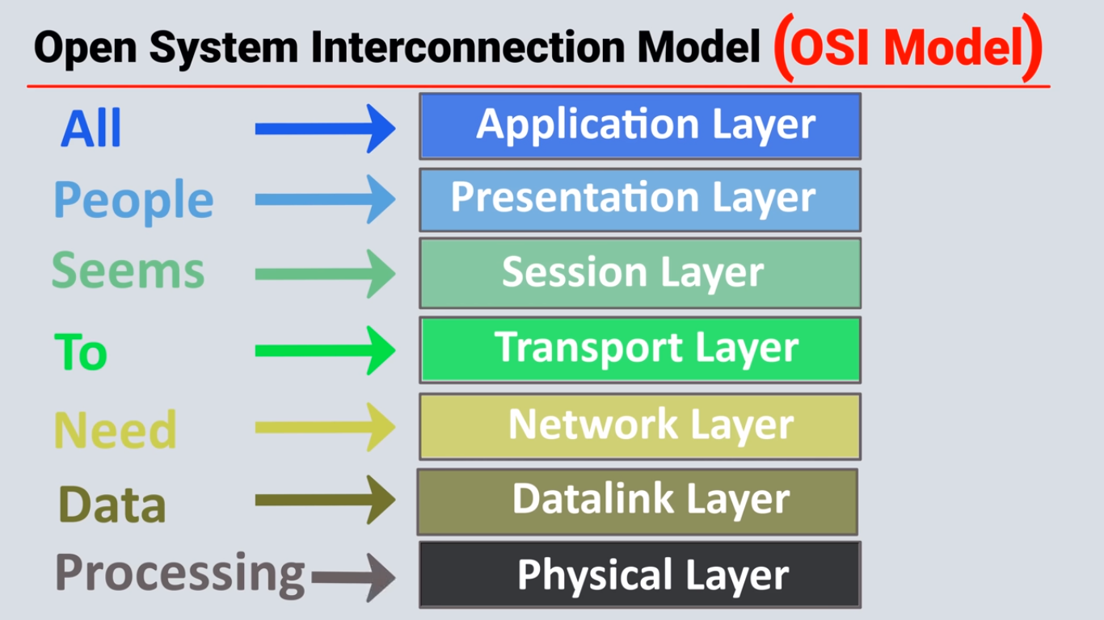
OSI MODELİ-KATMANLAR

Slide 22
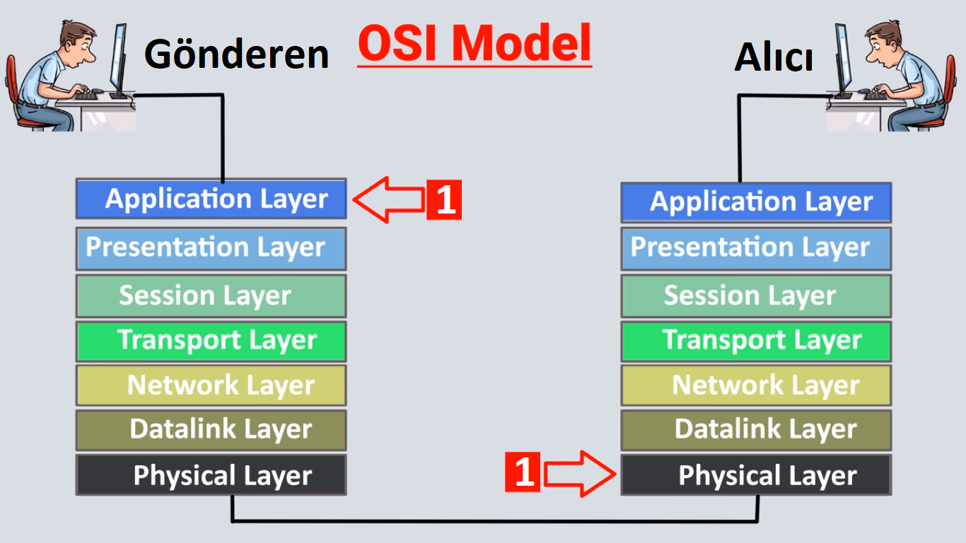
OSI MODELİ-KATMANLAR

Slide 23
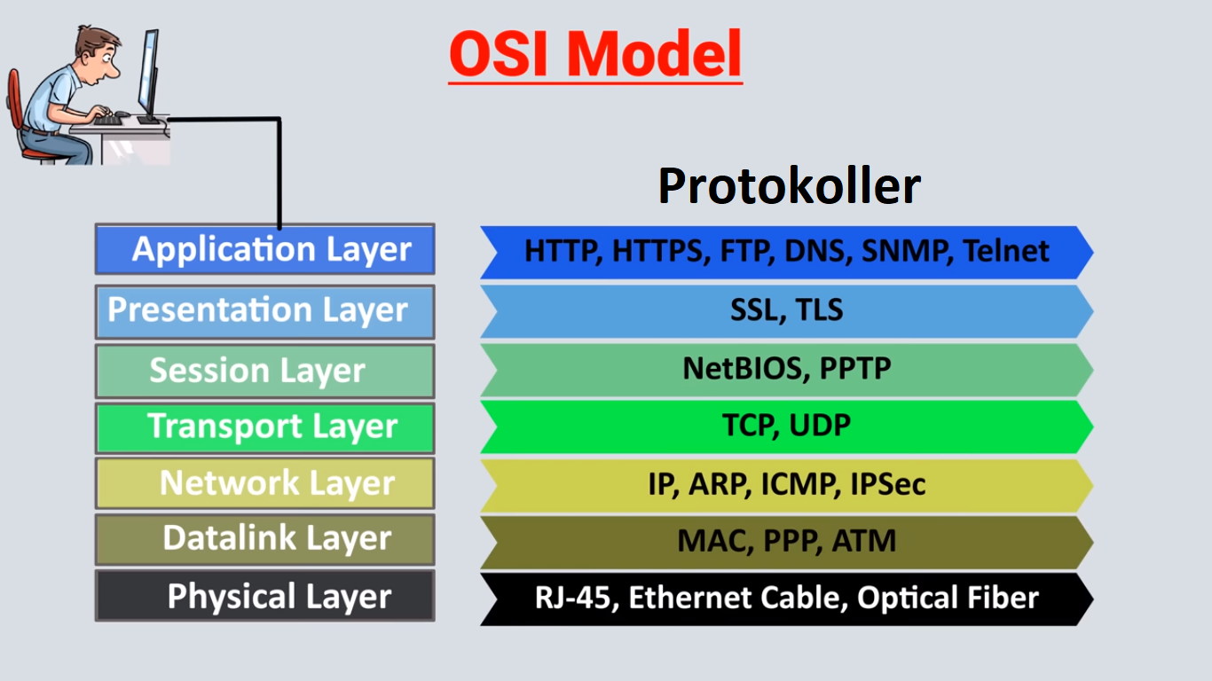
OSI MODELİ-PROTOKOLLER

Slide 24
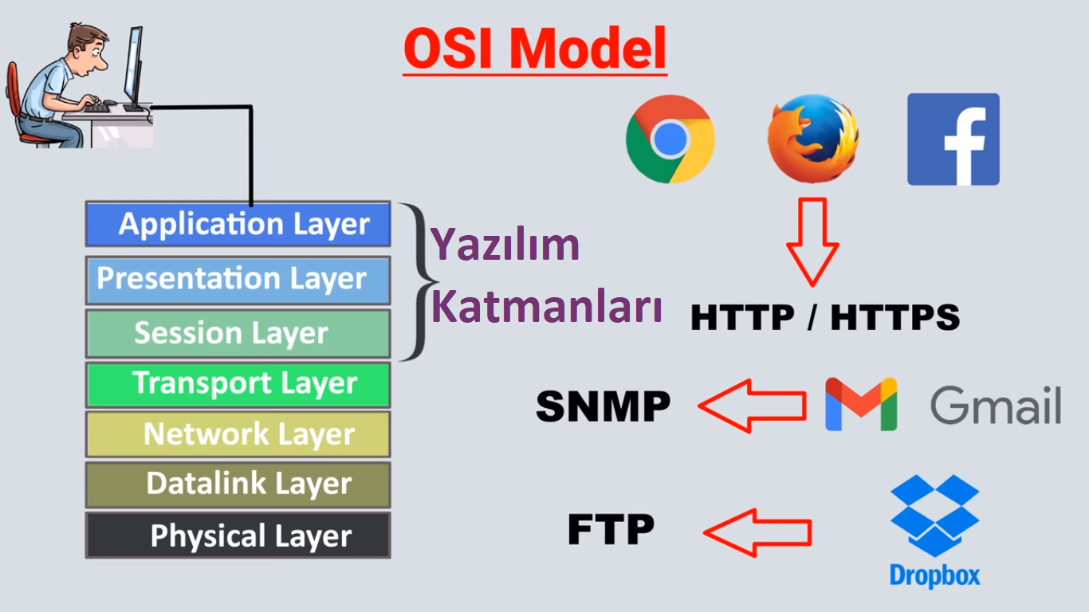
OSI MODELİ-KATMANLAR
OSI modelindeki application, presentation ve session katmanları yazılım odaklı katmanlardır. Bu katmanlarda daha çok, kullanıcıların arayüz uygulamaları ile işlem yapmalarından dolayı böyle bir isimlendirme verilmiştir.

Slide 25
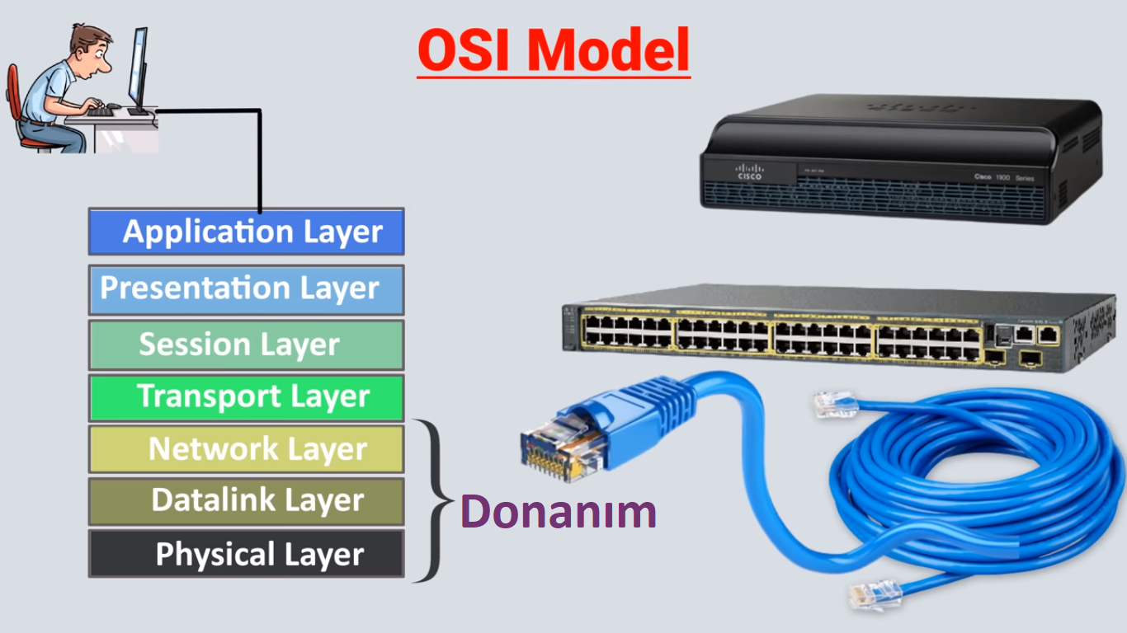
OSI MODELİ-KATMANLAR
OSI modelindeki network, data link ve physical katmanları donanım odaklı katmanlardır. Bu katmanlarda daha çok, ağ cihazlarının kullanılmasından ve kullanıcının göremediği işlemler yapılmasından dolayı böyle bir isimlendirme verilmiştir.

Slide 26
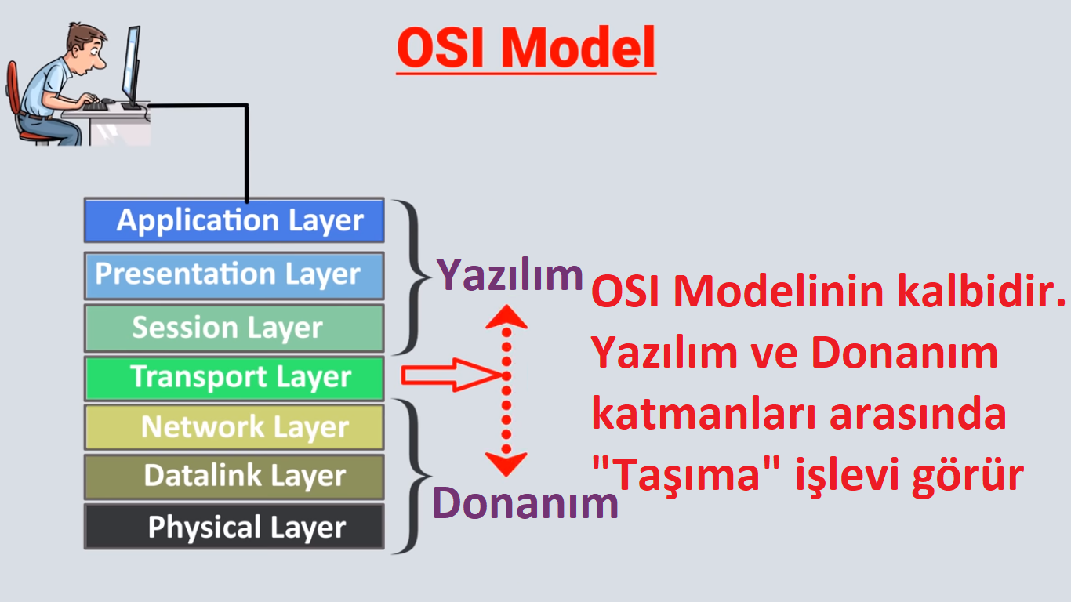
OSI MODELİ-Taşıma Katmanı (Transport Layer)

Slide 27
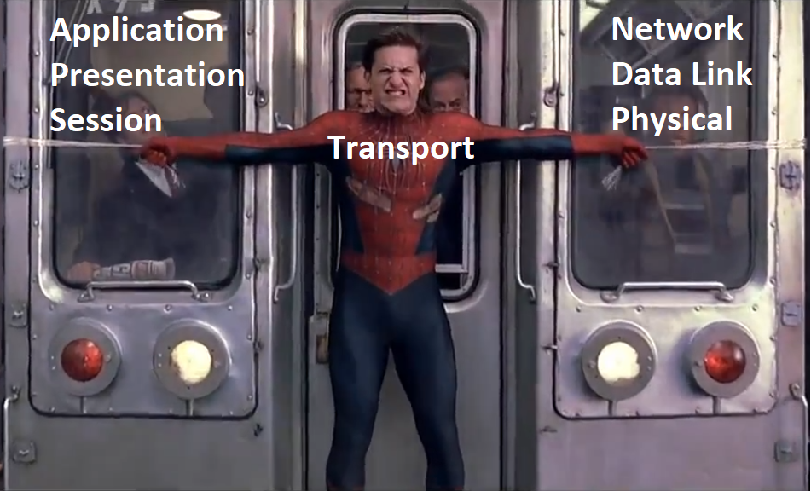
OSI MODELİ-Taşıma Katmanı (Transport Layer)

Slide 28
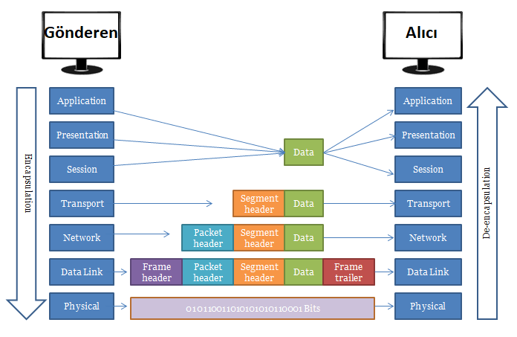
OSI MODELİ-Kapsülleme
OSI modeli, gönderen taraf için veriyi kapsüllerken (encapsulation), alıcı tarafı için de kapsülden çıkarma (de-encapsulation) işlevi görür.

Slide 29
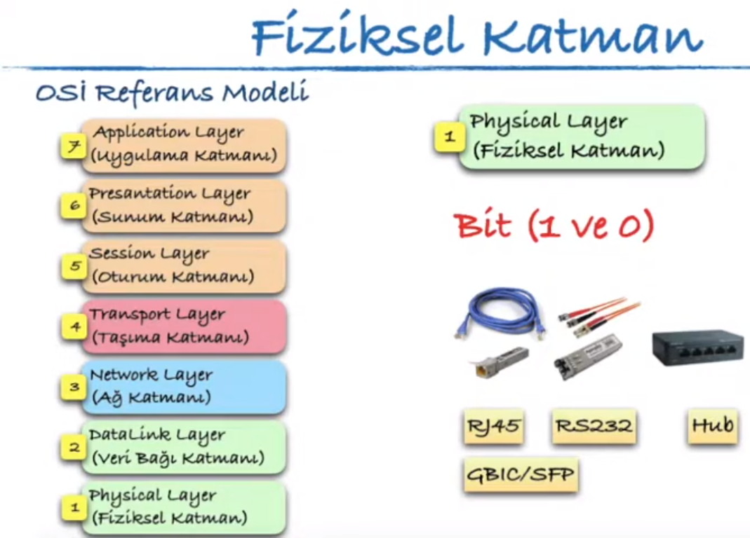
OSI Modeli-Fiziksel Katman
Verinin, 0 ve 1 gibi bitlerle temsil edildiği katmandır. Hub, repeater, RJ45 gibi donanımlar bu katmanda kullanılır. Veri ya elektrik ya da ışık hüzmesi şeklindedir.

Slide 30
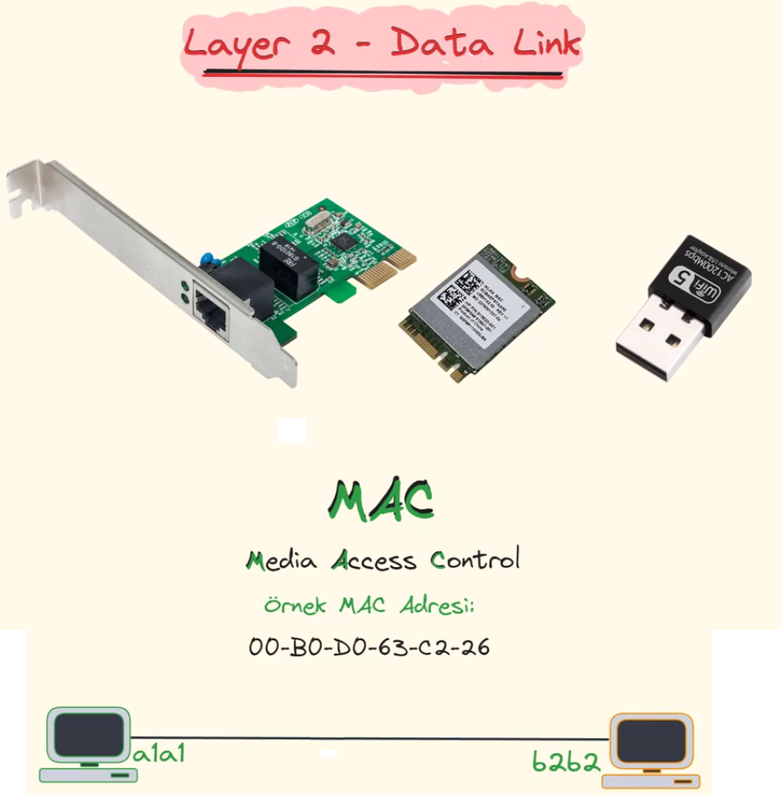
OSI Modeli-Veri Bağlantı Katmanı
Veri, veri bağlantısı protokolü (örneğin PPP, HDLC, MAC) tarafından işlenir ve hatasız iletim için paketleme ve hata kontrolü gibi işlemler uygulanır.

Slide 31
OSI Modeli-Veri Bağlantı Katmanı
Data Link katmanının altında Media Access Control (MAC) ve Logical Link Control (LLC) alt katmanları yer alır.
Bu katmanlar sayesinde fiziksel katmandan gelen sinyallerin bozulup bozulmadığı kontrol edilir ve hedef-kaynak MAC adreslerin tutulmasına olanak sağlayan bir frame yapısı eklenir. (Switch cihazı bu katmanda kullanılan bir ağ donanımıdır)

Slide 32
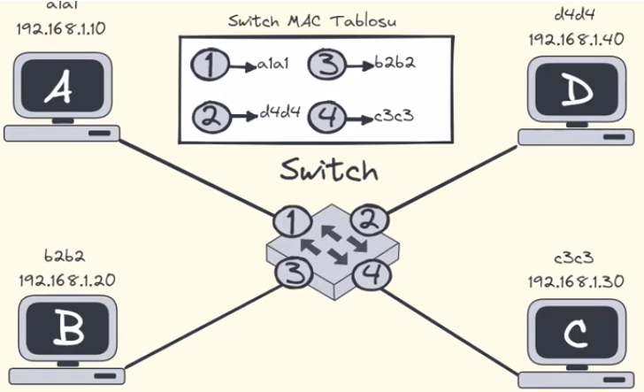
OSI Modeli-Veri Bağlantı Katmanı
Switch cihazı, aynı ağdaki bilgisayarların haberleşmelerine olanak sağlar. Kendisine bağlı tüm bilgisayarların MAC adreslerini bir tabloda kaydeder. İç ağda haberleşirken, asıl faktör ‘MAC adresidir’ !!!

Slide 33
OSI Modeli-Ağ Katmanı
Veri, ağ protokolü (örneğin IP) tarafından işlenir ve ağ adresleme bilgileri eklenir. Paket yönlendirme ve ağ kimlik doğrulama gibi işlemler gerçekleştirilir. Bu katmanın en önemli özelliği, veriyi paket olarak tanımlayıp dış ağa açmasıdır.

Slide 34
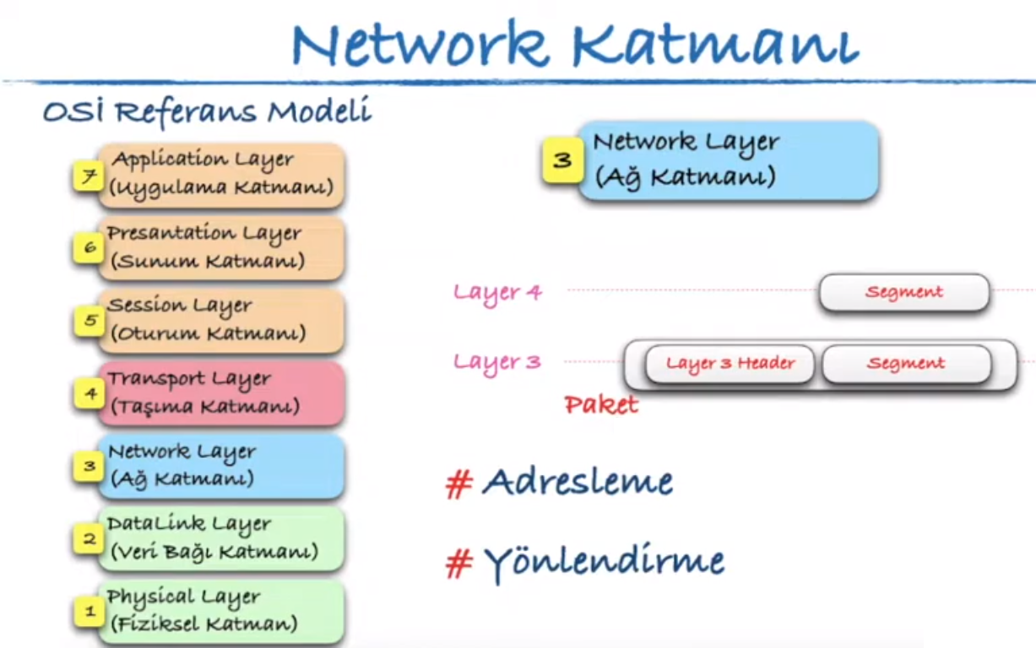
OSI Modeli-Ağ Katmanı

Slide 35
OSI Modeli-Ağ Katmanı
Adresleme, verinin üzerine kaynak ve hedef makinelerin IP adreslerinin yazılmasıyla bir paket haline getirilmesi.
Yönlendirme, kaynak ve hedef makinelerin farklı ağlarda olması durumunda Router cihazları ile doğru adrese gitmesinin sağlanması.

Slide 36
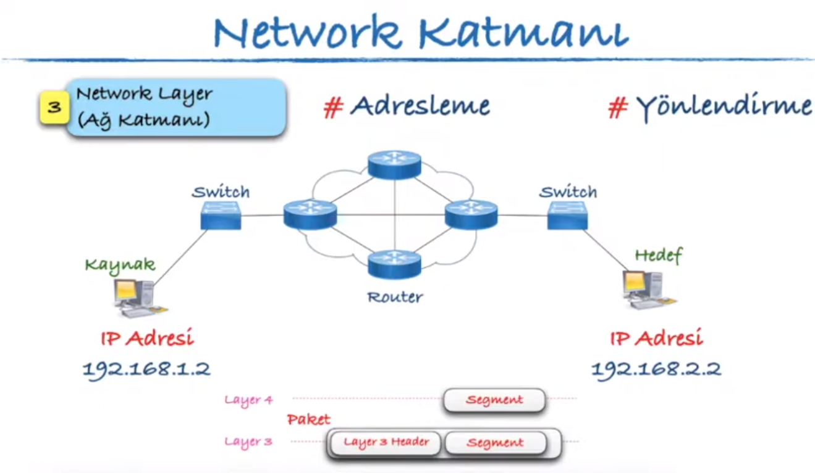
OSI Modeli-Ağ Katmanı

Slide 37
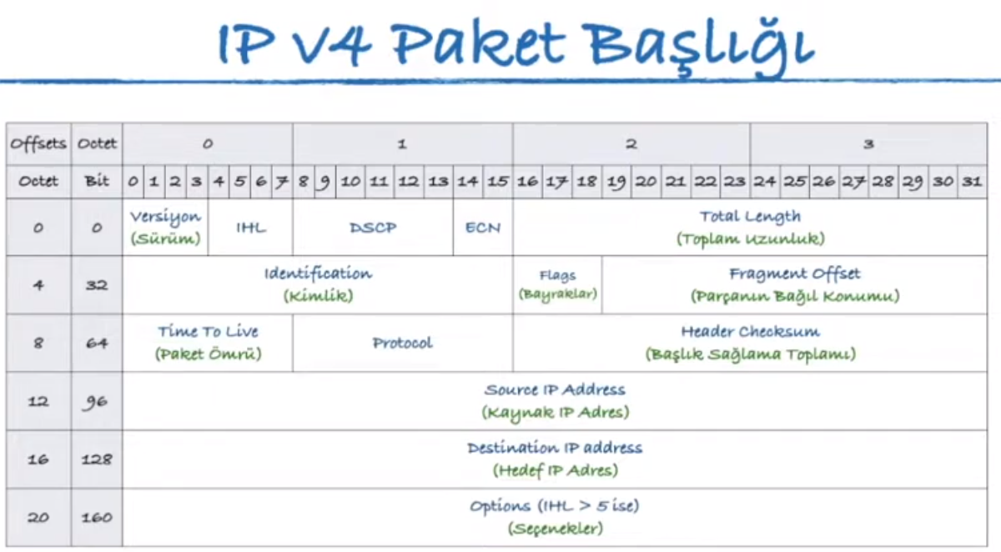
OSI Modeli-Ağ Katmanı IPv4 Header

Slide 38
OSI Modeli-Taşıma Katmanı
Veri, taşıma protokolü (örneğin TCP, UDP) tarafından işlenir ve güvenilirlik ve sıraya koyma gibi özellikler eklenir. Segmentleme, hata kontrolü, akış kontrolü gibi işlemler uygulanabilir.

Slide 39
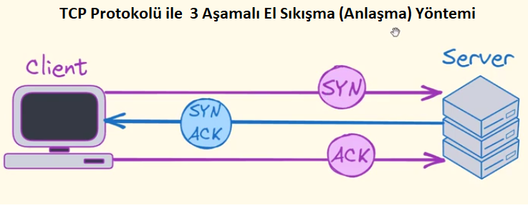
OSI Modeli-Taşıma Katmanı

Slide 40
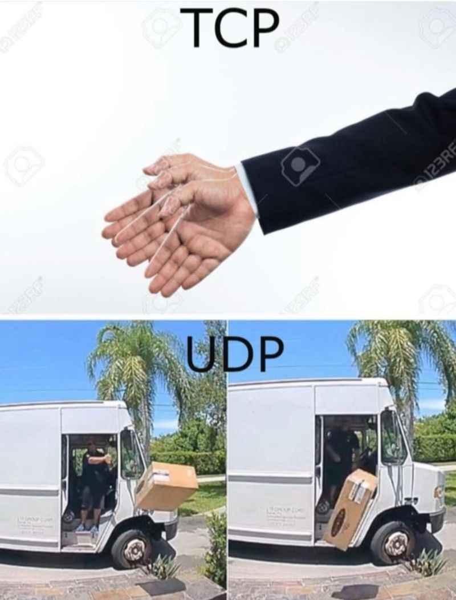
OSI Modeli-Taşıma Katmanı
TCP protokolü, bağlantı güvenli bir protokoldür. Yani, segmentlerin karşı tarafa iletilmesi durumu için bir garanti verir. UDP ise herhangi bir garanti vermez. Bu nedenle TCP’den daha hızlıdır.

Slide 41
OSI Modeli-Taşıma Katmanı
Taşıma katmanının en önemli işlevi, veriyi segmentlere ayırırken bir port numarası eklemesidir. Bu sayede veri karşı tarafa gittiğinde eğer başka bir uygulama açıksa ya da başka bir transfer söz konusu ise hangi port’a gideceğini bildiği için sorunsuz bir şekilde iletilir.

Slide 42
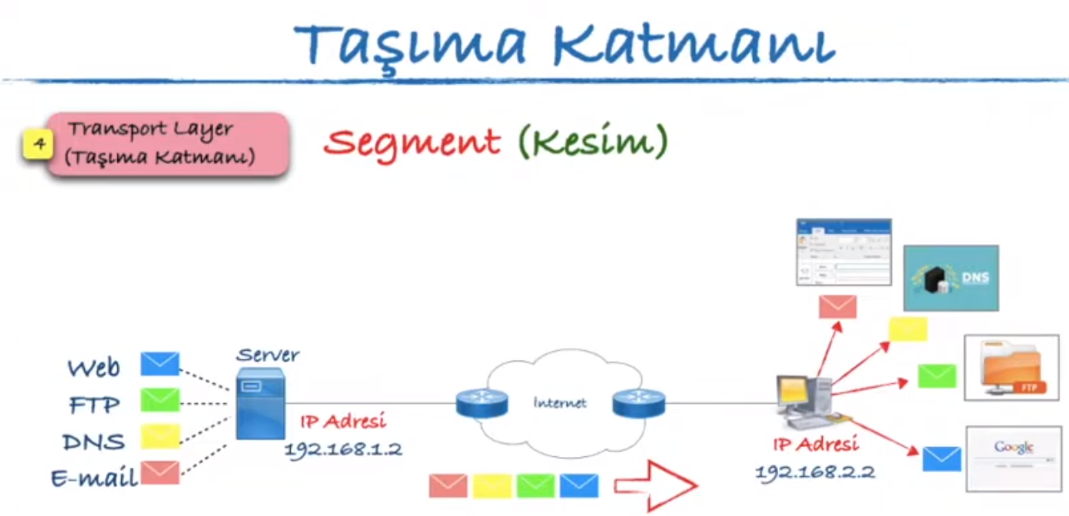
OSI Modeli-Taşıma Katmanı

Slide 43
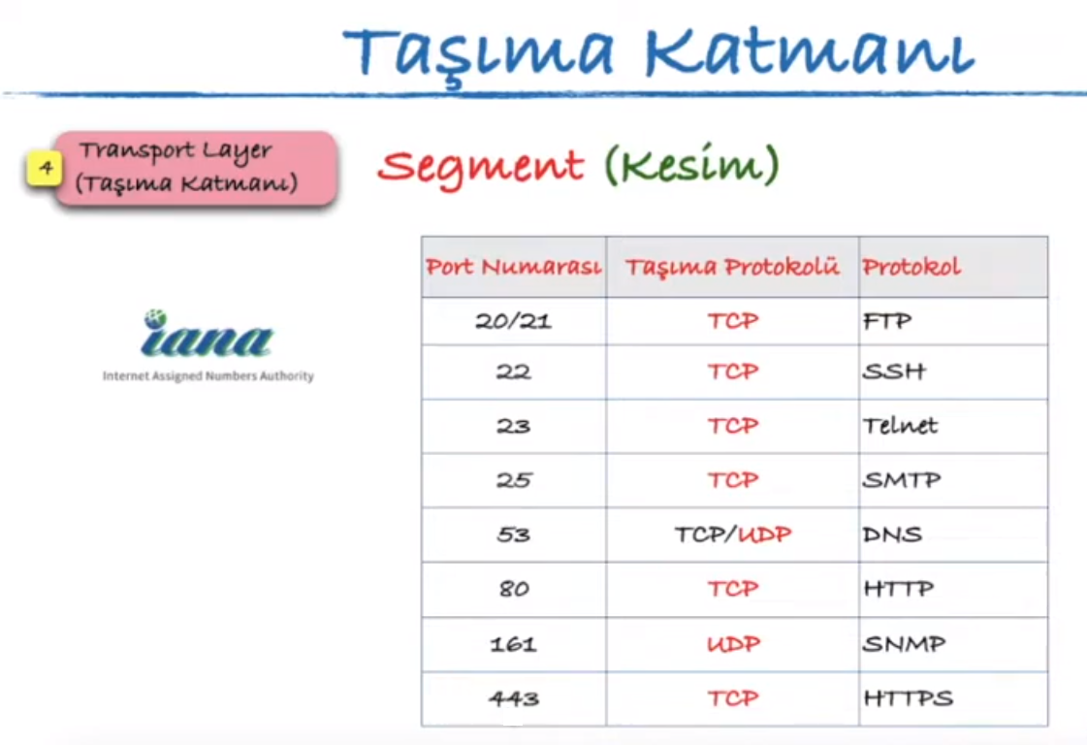
OSI Modeli-Taşıma Katmanı

Slide 44
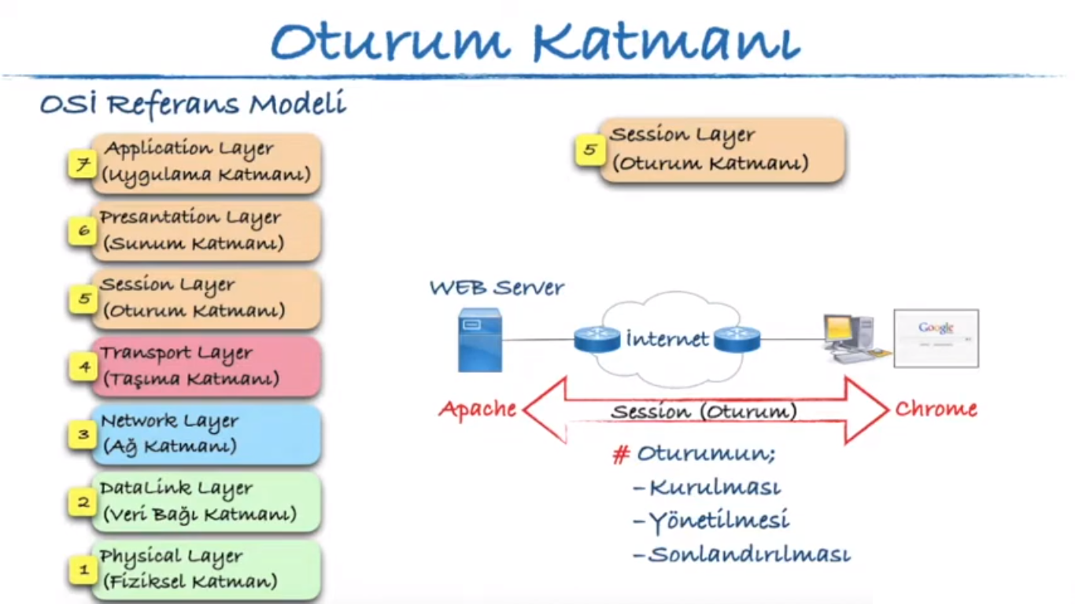
OSI Modeli-Oturum Katmanı
Veri, oturum protokolü (örneğin NetBIOS) tarafından işlenir ve oturum yönetimi bilgileri eklenir. Oturum açma/kapama, senkronizasyon gibi işlemler gerçekleştirilir.

Slide 45
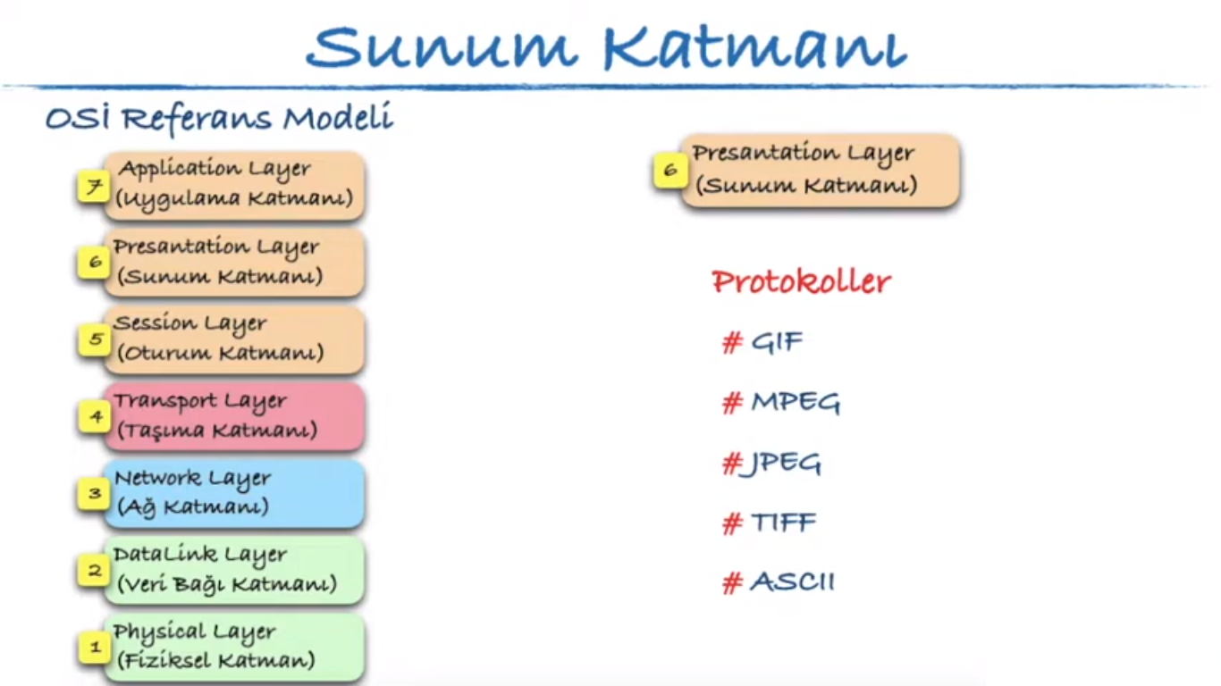
OSI Modeli-Sunum Katmanı
Veri, sunum protokolü (örneğin ASN.1, XML) tarafından işlenir ve farklı sistemler arasında uyumlu hale getirilir. Veri sıkıştırma, şifreleme veya format dönüştürme gibi işlemler uygulanabilir.

Slide 46
OSI Modeli-Uygulama Katmanı
Bilgisayar uygulamaları ile network arasında bir ara birim sağlar.
Veri, uygulama tarafından oluşturulur ve bir uygulama protokolü (örneğin HTTP, FTP, SMTP) kullanılarak paketlenir.
Paket başlığı, alıcı ve gönderici bilgilerini, veri tipini ve diğer kontrol bilgilerini içerir.

Slide 47
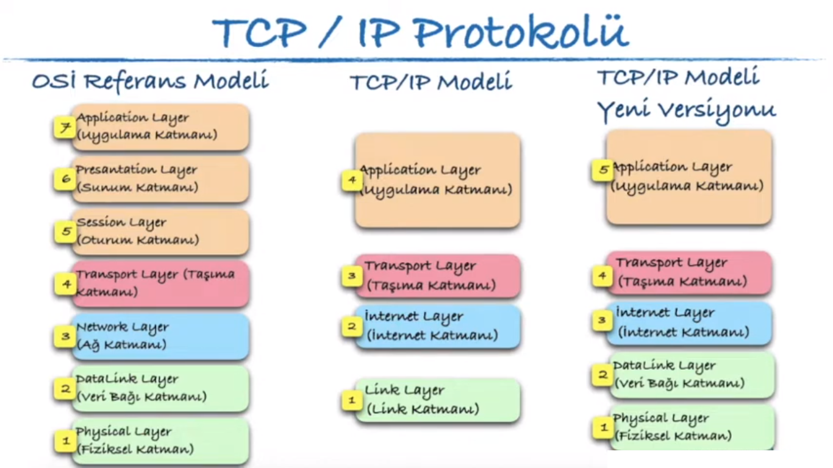
OSI vs TCP/IP

